Slide 1
Внеклассное мероприятие - викторина
«Я познаю мир географии»

Slide 2
Приветствие
6А 6Б 6В 6Г 6Д
1 раунд «Знатоки географии»
2раунд «Ребусы»
3раунд «Конкурс капитанов»
Подведение итогов

Slide 3
Знатоки географии
Самый – самый | 10 | 20 | 30 | 40 | 50
Объект-загадка | 10 | 20 | 30 | 40 | 50
Термины | 10 | 20 | 30 | 40 | 50
Условные знаки | 10 | 20 | 30 | 40 | 50
Первооткрыватели | 10 | 20 | 30 | 40 | 50

Slide 4
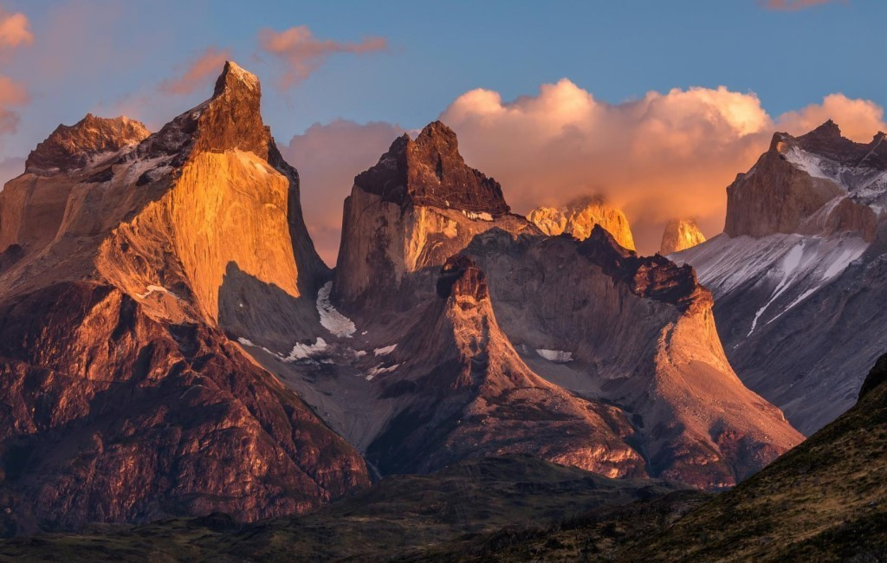
Самый-самый 30
Самые протяженные горы
Анды
игра

Slide 5
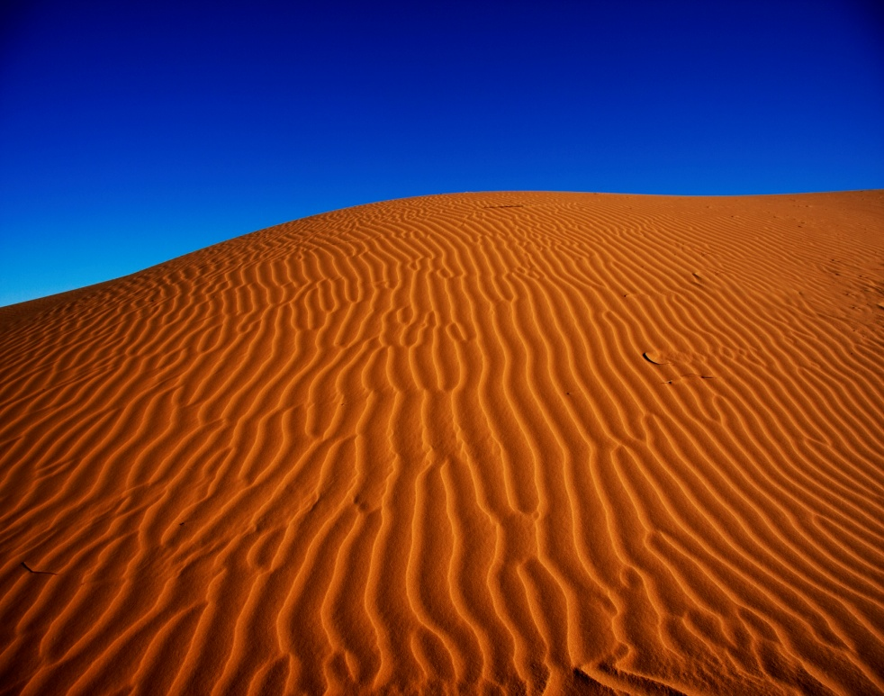
Самый – самый 20
Самая большая пустыня
Сахара
игра

Slide 6
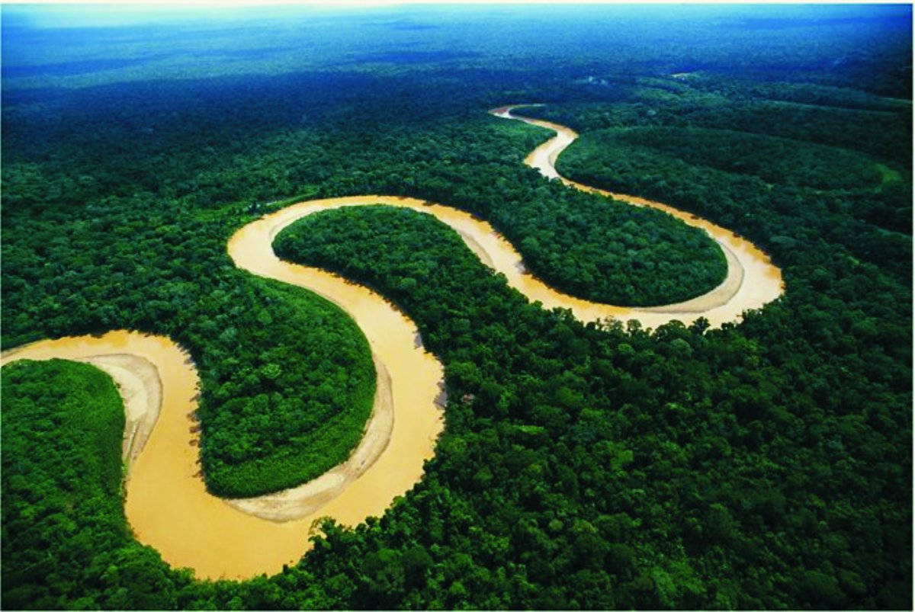
Самый – самый 10
Самая длинная река
Амазонка
игра

Slide 7
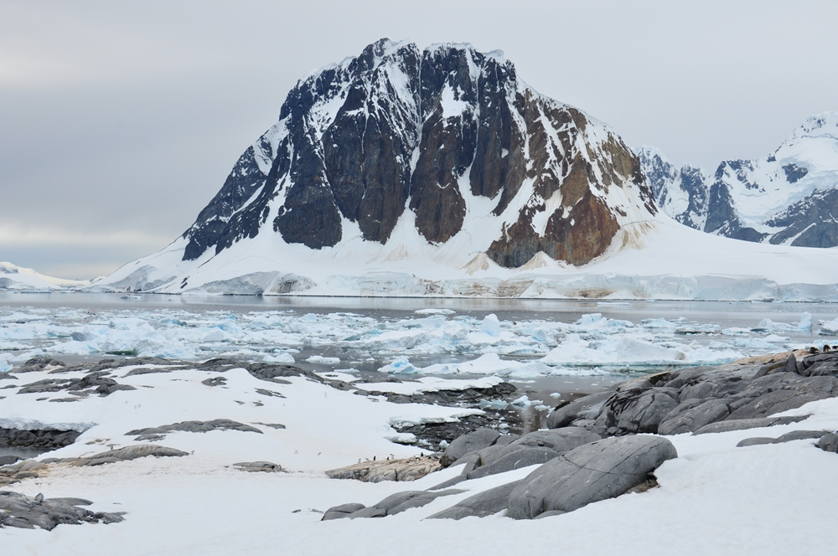
Самый – самый 40
Самый высокий материк
Антарктида
игра

Slide 8
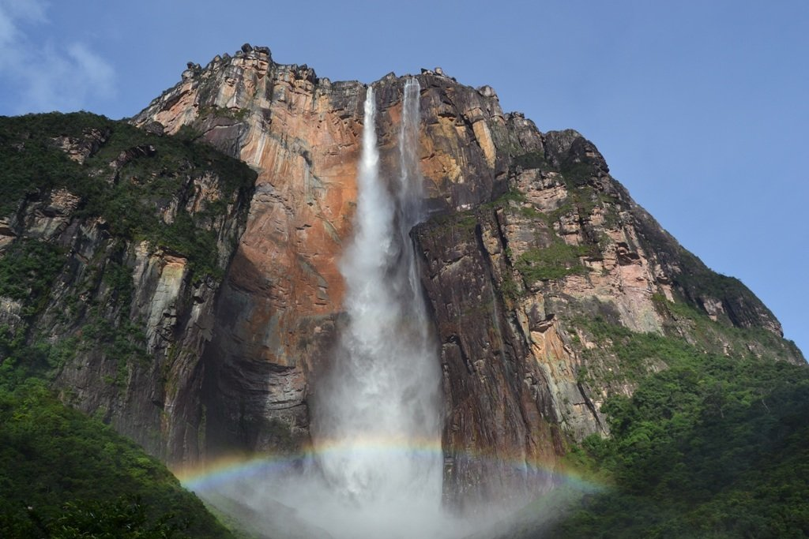
Самый – самый 50
Самый высокий водопад в мире
Анхель
игра

Slide 9
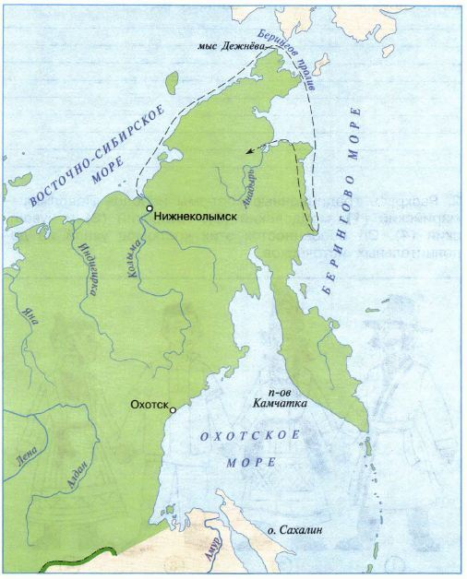
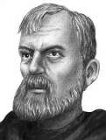
Объект-загадка 50
Мыс Дежнева
игра

Slide 10
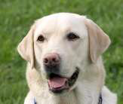
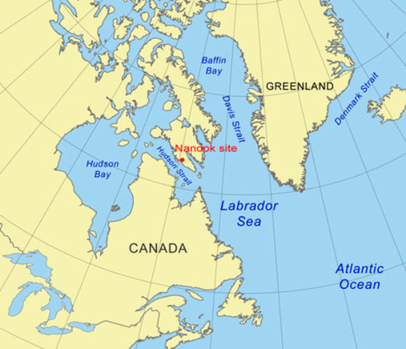
Объект-загадка 10
Полуостров Лабрадор
игра

Slide 11
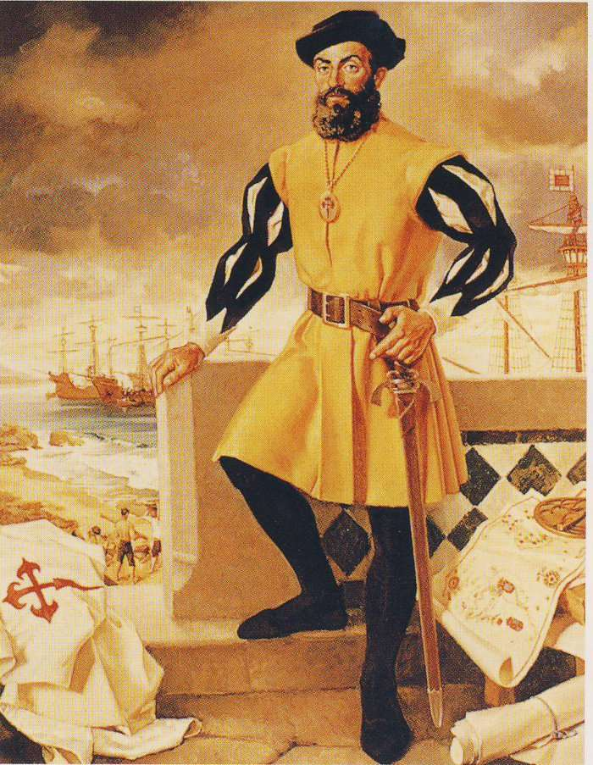
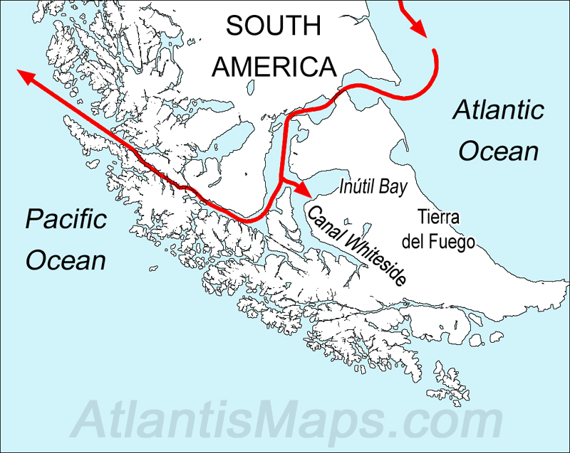
Объект-загадка 20
Магелланов пролив
игра

Slide 12
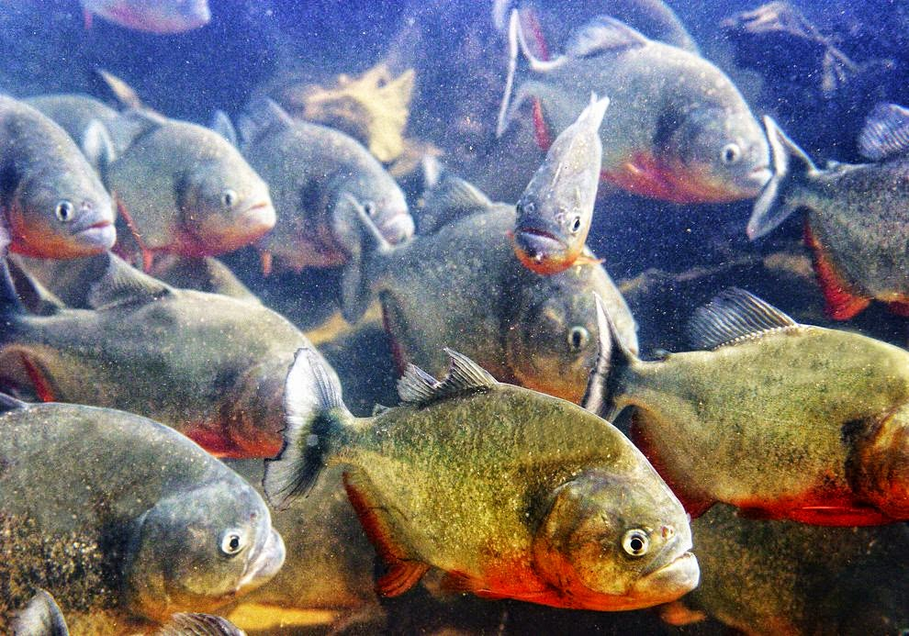
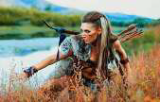
Объект-загадка 30
Река Амазонка
игра

Slide 13
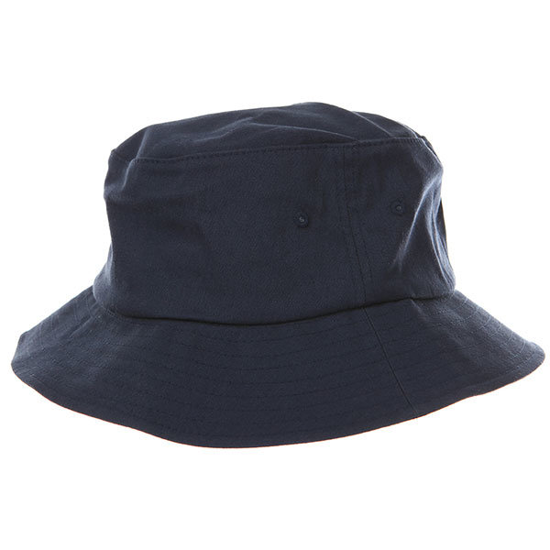
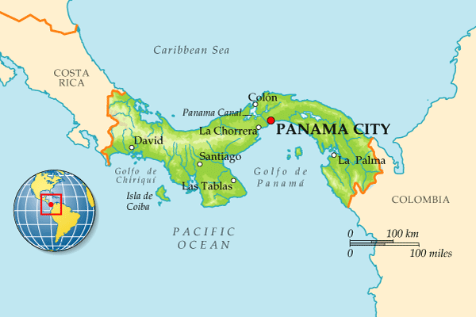
Объект-загадка 40
Панамский канал
игра

Slide 14
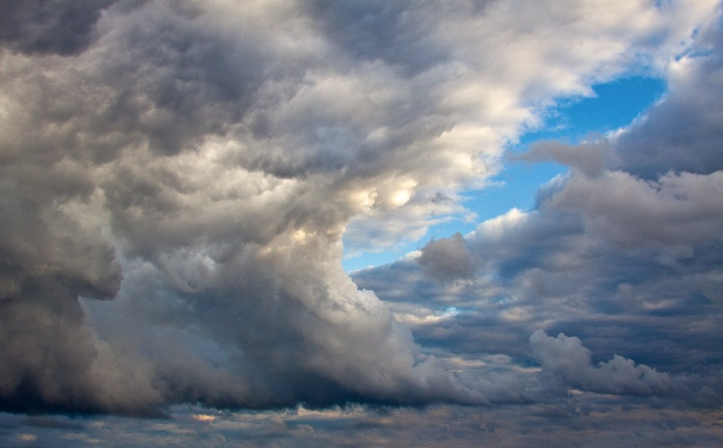
Термины 10
Большие объёмы атмосферного воздуха, обладающие определёнными свойствами (температурой, влажностью и т.д.).
Воздушные массы
игра

Slide 15
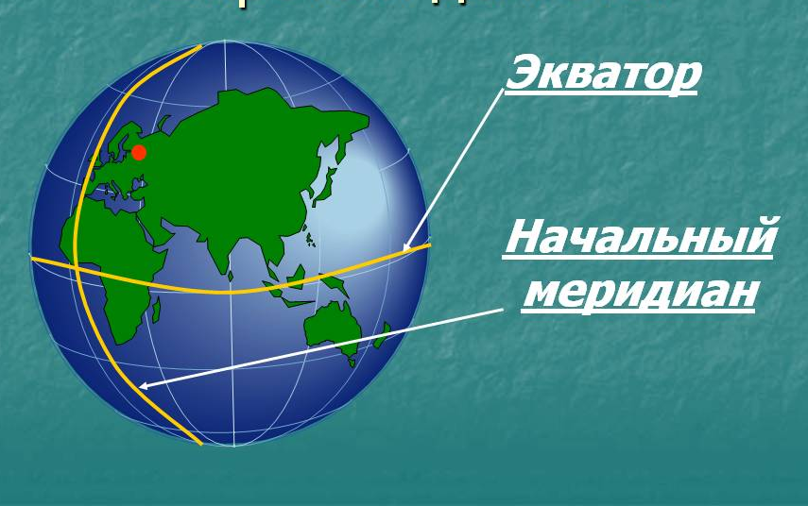
Термины 20
Расстояние от нулевого (Гринвичского) меридиана до объекта, выраженное в градусах
Географическая
долгота
игра

Slide 16
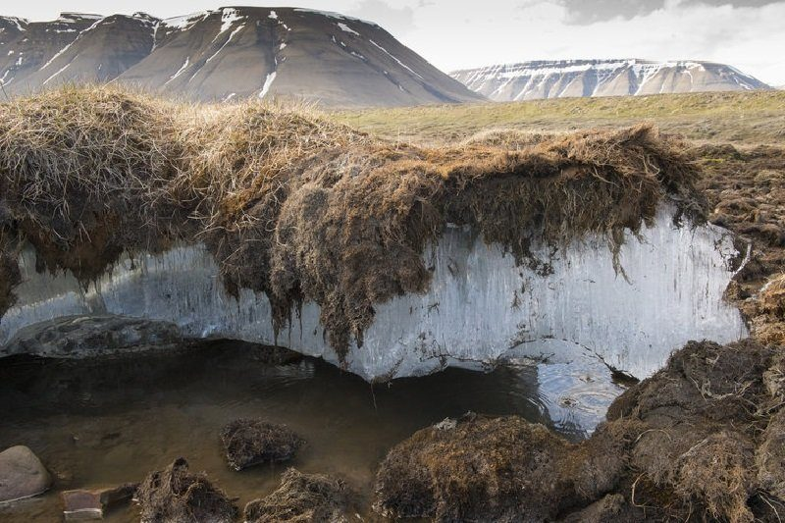
Термины 30
Верхний слой грунтов в районах с холодным климатом, в котором горные породы сцементированы замёрзшей в них влагой.
Многолетняя мерзлота
игра

Slide 17
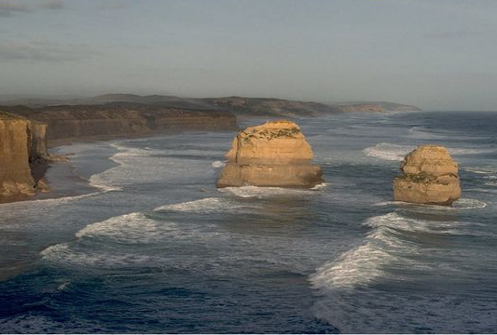
Термины 40
Повышение уровня воды в морях и океанах, проявляющееся в прибрежных частях
Прилив
игра

Slide 18
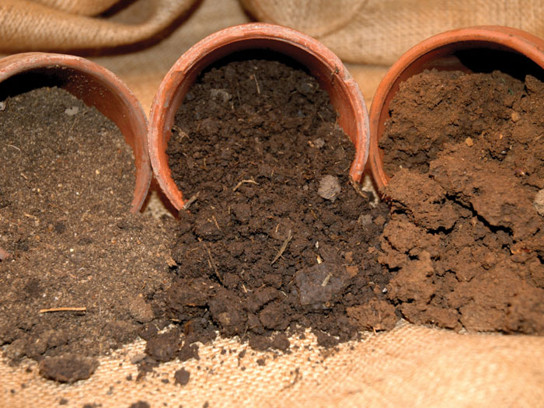
Термины 50
Верхний слой земной коры, обладающий плодородием и возникающий в результате совместного воздействия атмосферы, гидросферы и биосферы на литосферу
Почва
игра

Slide 19
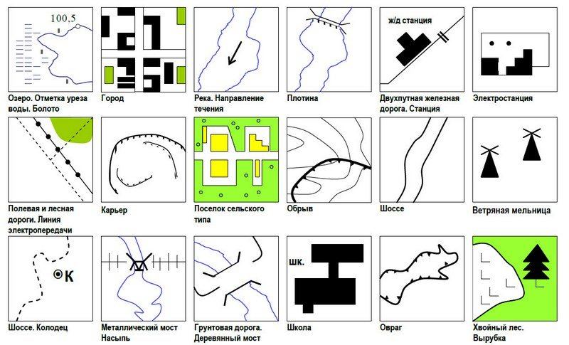
Условные знаки 10
Плотина
игра

Slide 20
Условные знаки 20
Овраг
игра

Slide 21
Условные знаки 30
Грунтовая дорога
Колодец
игра

Slide 22
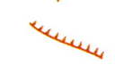
Условные знаки 40
Обрыв
игра

Slide 23
Условные знаки 50
Вырубка леса
Хвойный лес
игра

Slide 24
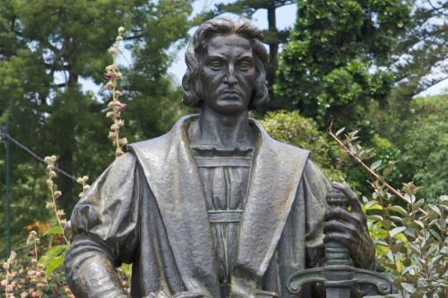
Первооткрыватели 10
В 1492 году его экспедиция открыла Багамские острова, Кубу и ряд других островов Карибского бассейна.
Христофор Колумб
игра

Slide 25
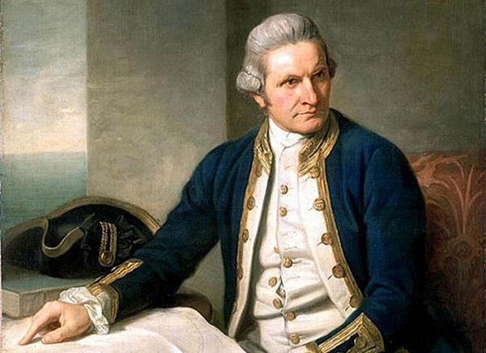
Первооткрыватели 20
Капитан, сумевший проплыть в южные воды гораздо дальше, чем кто-либо из его современников. Капитан совершил 2 кругосветные экспедиции, нанес на карту острова в Тихом океане, а также Австралию, за что впоследствии он был съеден аборигенами.
Джеймс Кук
игра

Slide 26
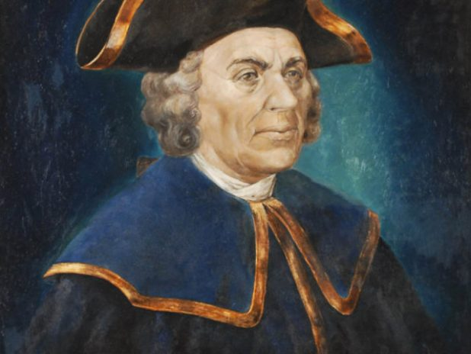
Первооткрыватели 30
Организатор Великой Северной Экспедиции; основал Петропавловск-Камчатский, открыл Южную Аляску, Алеутские и Командорские острова
Витус Беринг
игра

Slide 27
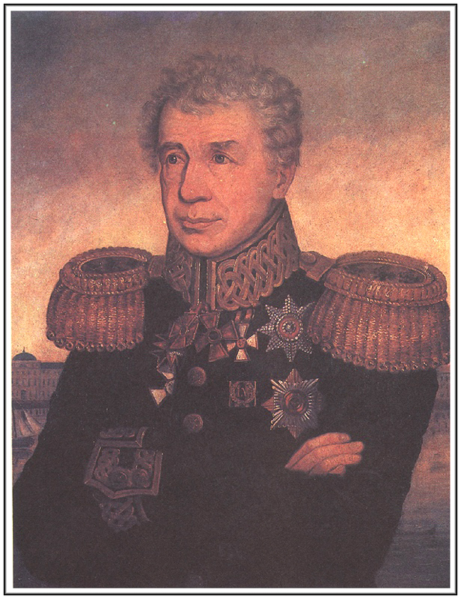
Первооткрыватели 40
Первый русский кругосветный мореплаватель, командир экспедиции и капитан «Надежды»; открыл ряд островов Тихого океана
Иван Крузенштерн
игра

Slide 28
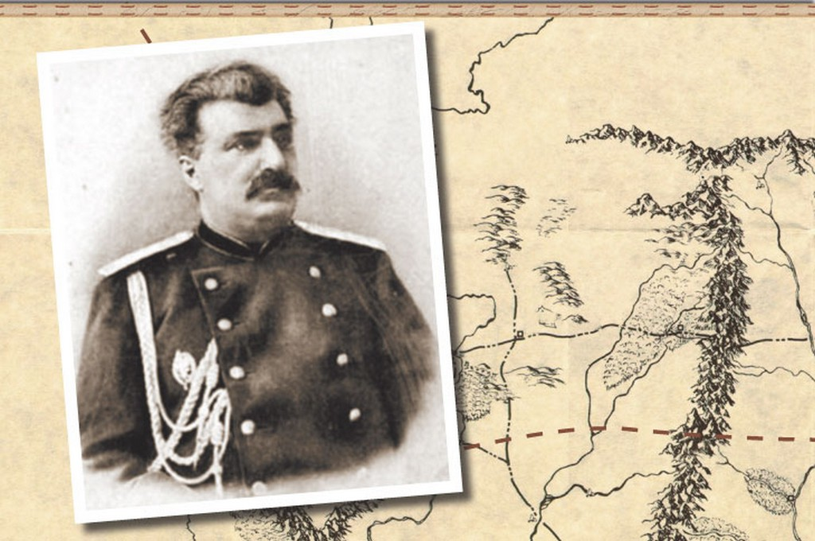
Первооткрыватели 50
В ходе четырёх экспедиций прошел около 40 000 км по неизученным районам Центральной Азии, собрал огромные коллекции, открыл последний вид дикой лошади
Николай Пржевальский
игра

Slide 29
2 раунд
Угадай загадку

Slide 30
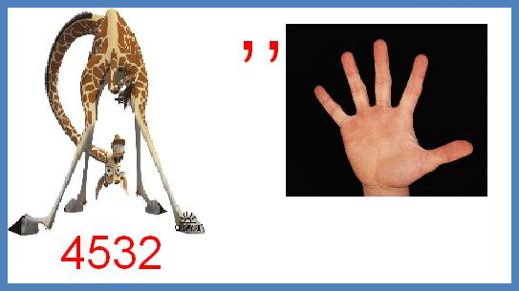
Ребусы
Африка

Slide 31
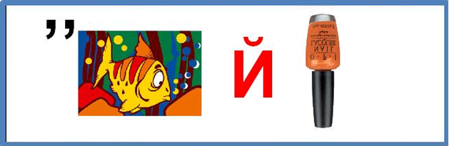
Ребусы
Байкал

Slide 32
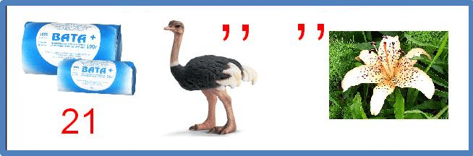
Ребусы
Австралия

Slide 33
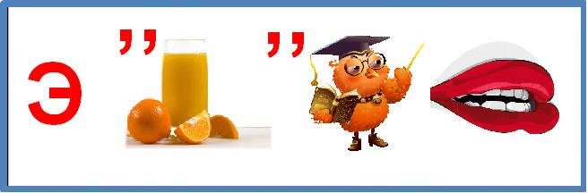
Ребусы
Экватор

Slide 34
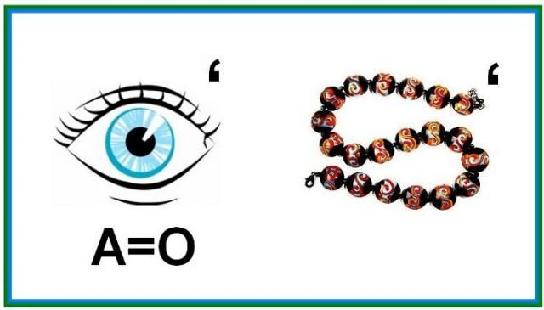
Ребусы
Глобус
игра

Slide 35
3 раунд
Конкурс Капитанов

Slide 36
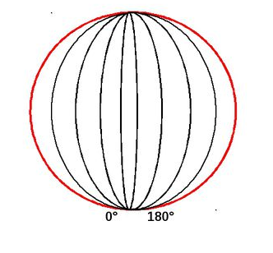
Загадка для капитана
Глобус весь пересекают,
Сходятся на полюсах.
Постепенно подвигают
Стрелки на любых часах.
Через сушу, океаны
Пролегли …
Меридианы

Slide 37
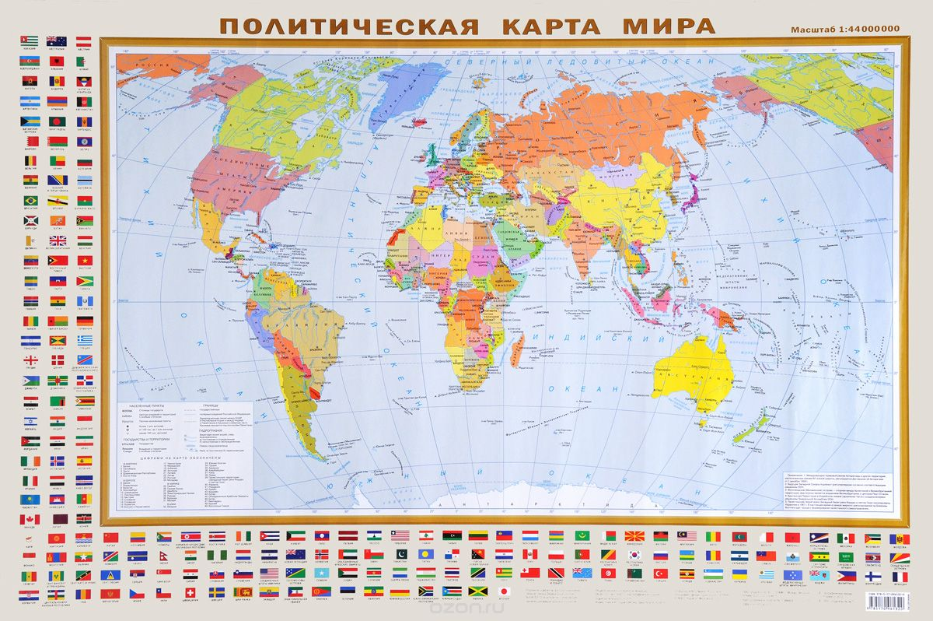
Загадка для капитана
Я ходил по разным странам,
Плыл по рекам, океанам,
По пустыне шёл отважно –
На одном листе бумажном.
Карта

Slide 38
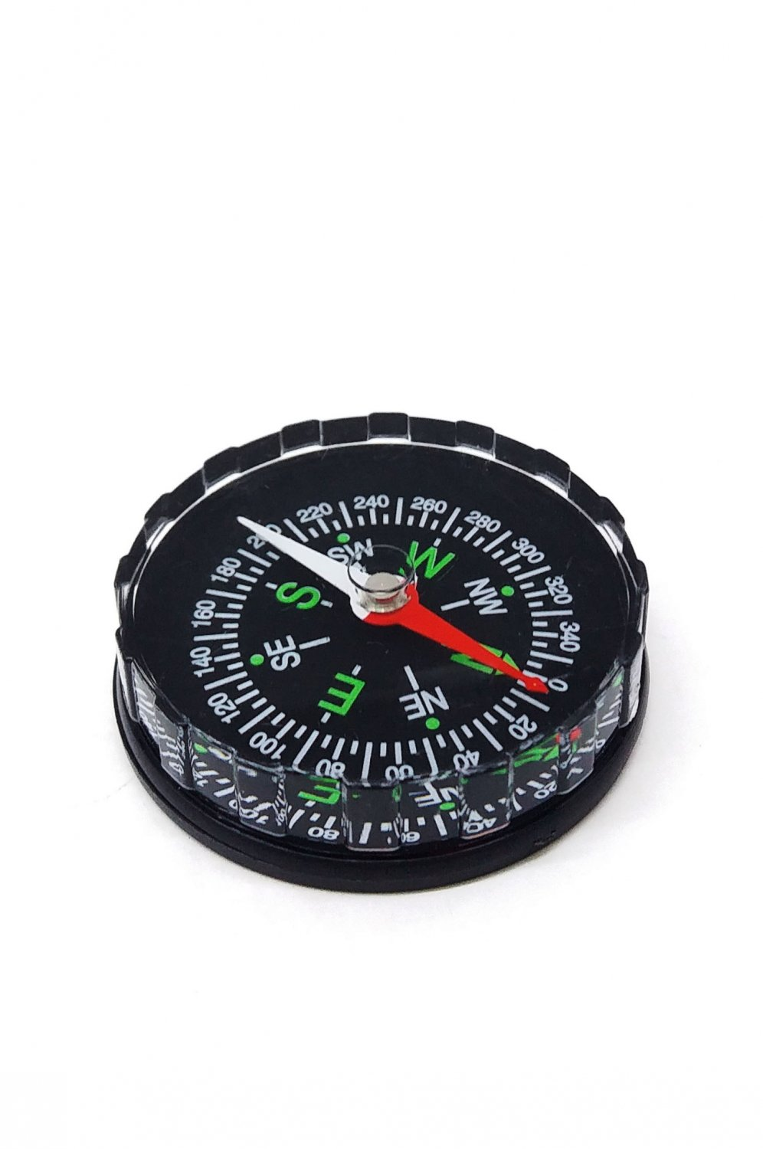
Загадка для капитана
Возьми, дружок,
Меня в поход!
Со мной никто
Не пропадёт!
Дорогу
Точно укажу!
Куда идти, –
Всегда скажу!
Компас

Slide 39
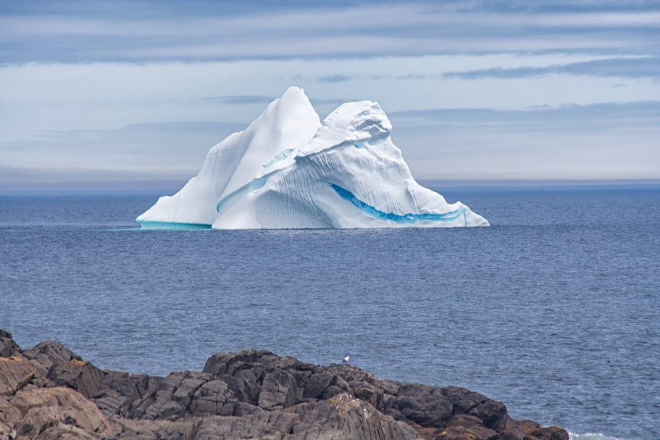
Загадка для капитана
Он плывёт, блестя на солнце
Этот остров ледяной,
Он большой, и не качнётся
Даже сильною волной.
Айсберг

Slide 40
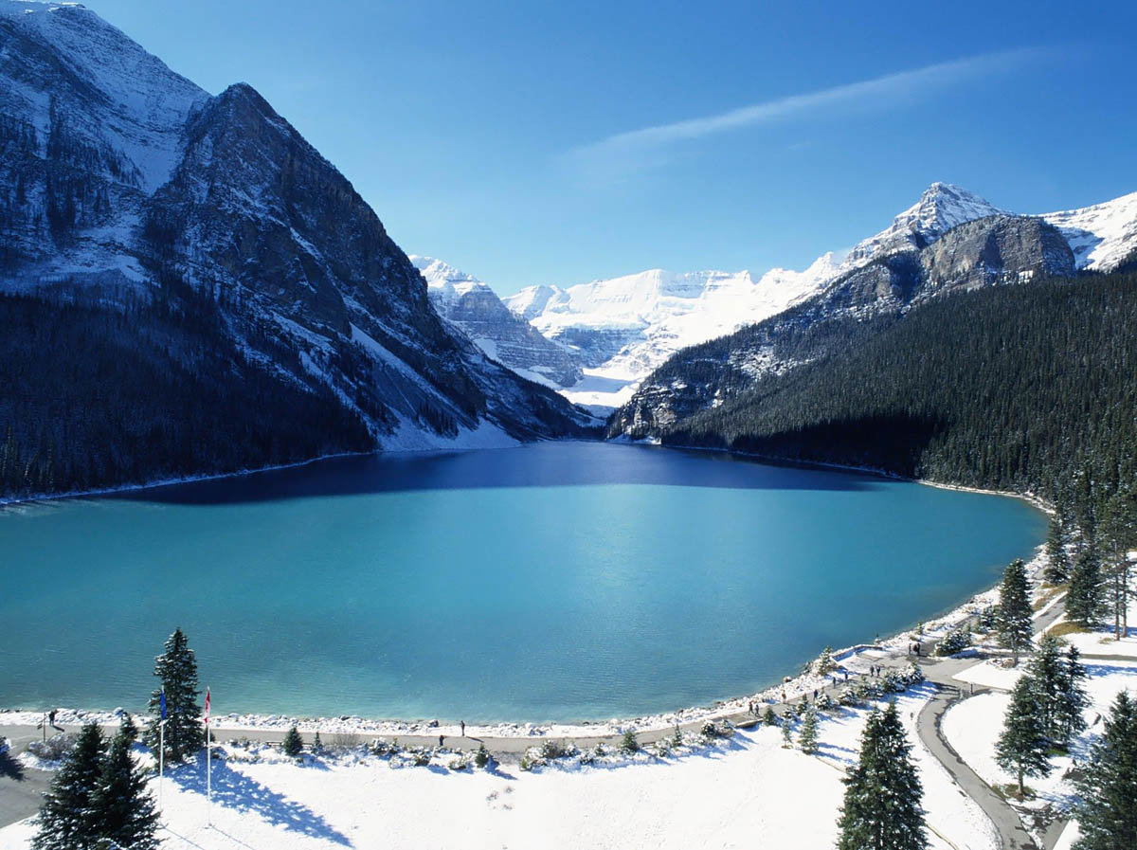
Загадка для капитана
Давай-ка слово назовём:
Большой природный водоём,
Что заперт прочно берегами.
Ответ мы точно знаем с вами.
Озеро
игра

Slide 41
Подведение итогов
Спасибо всем за участие

